Slide 1
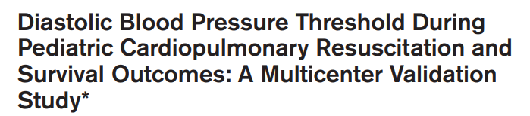
Robert A Berg et al. Crit Care Med. 2023.
Jennifer Walker
7 juli 2025

Slide 2
Achtergrond
Doel CPR: voldoende coronaire perfusiedruk voor oxygenatie van het myocard
Voornamelijk tijdens diastole, dus diastolische bloeddruk cruciaal
Notes:
Ook de reden van korte pauzes tijdens reanimatie wissels en continu masseren bij geintubeerde patient.

Slide 3
Doel
Valideren uitkomsten eerdere studie bij 164 kinderen met IHCA
  Tijdens reanimatie:
    DBP ≥25 mmHg (leeftijd <1 jaar)
    DBP ≥30 mmHg (leeftijd ≥1 jaar)
  Geassocieerd met:
    Hogere survival to hospital discharge en
    Survival met gunstige neurologische uitkomst

Slide 4
Methoden
ICU-RESUS interventional trial across 18 pediatric ICUs
(okt 2016 – mrt 2021) - uitgebreide training en debriefing
Inclusie criteria:
  CPR bij kinderen ≥ 37 weken GA en ≤ 18 jaar: hartmassage ≥ 30 seconden tijdens PICU opname
  Arterielijn (voor en tijdens CPR)
Exclusie criteria:
  Gedocumenteerde behandelbeperking
  Hersendood
  OHCA waarvoor opname
  Overig: technische problemen arterielijn, onduidelijkheid start/stop CPR
Notes:
Hersendood: onduidelijk – voor of na CPR? Ik neem aan voor, maar beide is gek.

Slide 5
Uitkomst maten
Primair:
  Survival to hospital discharge
Secundair:
  Survival to hospital discharge met gunstige neurologische uitkomst (PCPC 1-3 of idem aan pre-arrest baseline)
    1 = normal
    2 = mild disability (normale interactie, normaal dagelijks functioneren (bijv. Epilepsie / enige developmental delay)
    3 = moderate disability (below age-appropriate functioning, forse beperking in functioneren, speciaal onderwijs, ADL wel mogelijk)
  ROSC gedurende >20 min
Notes:
PCPC: ped cerebral performance category
4=severe disability – adl afhankelijk
5 = coma / vegetatief
6 = overleden

Slide 6
Overig
Programma voor arteriële waveform analyse
DBP werd bepaald middiastolisch
Mean DBP berekening over de eerste 10 min (of korter afh lengte CPR)
Prospectieve observationele studie
Notes:
Means for hemodynamic and CPR quality data, including DBP, systolic blood pressure (SBP), CC rate, and CC fraction, were calculated for each 30-second epoch. Mean DBP and SBP for each patient were defined as average BP over the first 10 minutes of CPR. For patients with less than 10 minutes of CPR BP data, mean BPs were determined for minutes of CPR provided

Slide 7
Resultaten
1129 patienten – 574 arterielijn
161 waveforms niet te evalueren = 28%
Over: 413 patiënten
Bij behaalde DBP:
  49% meer kans voor behalen ROSC
  32% meer kans op survival to hospital discharge

Slide 8
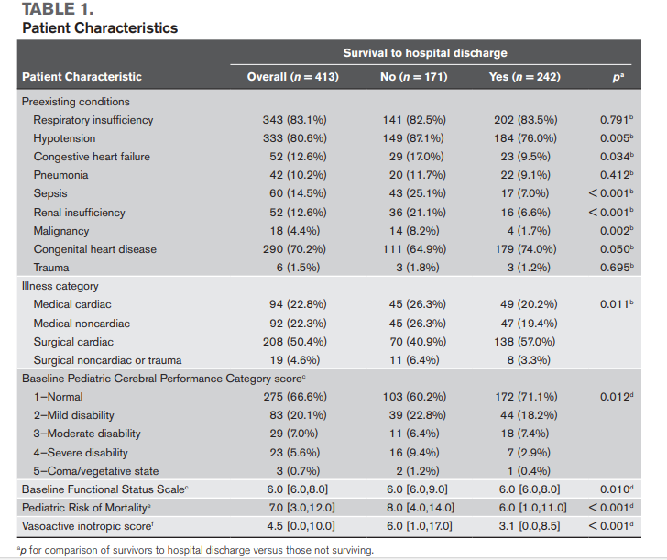

Slide 9
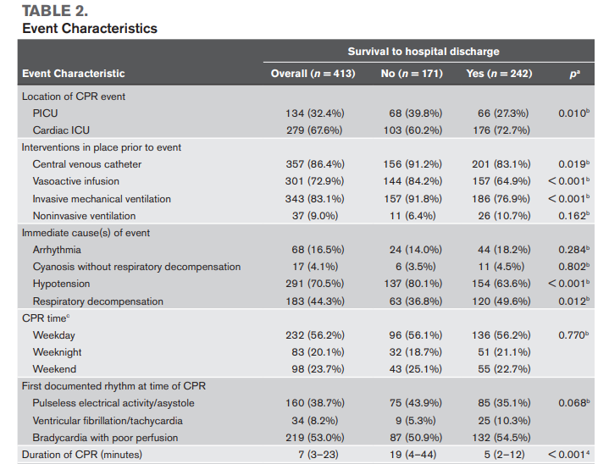

Slide 10
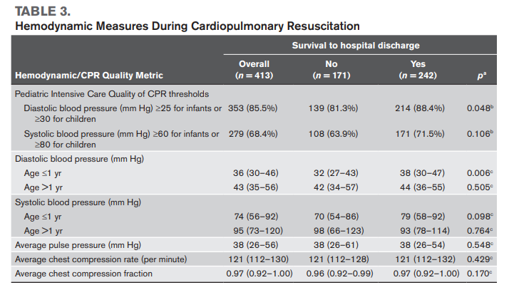

Slide 11
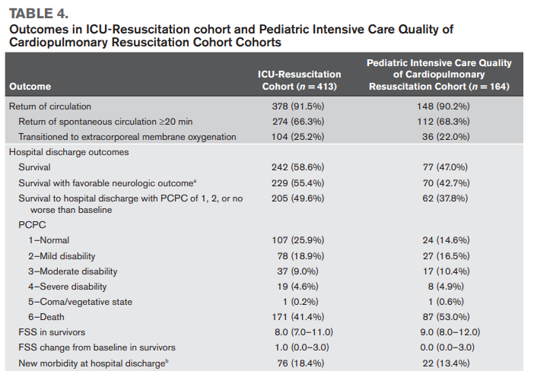
=95%
=85%
Notes:
Rechter kolom is van eerste kleinere studie, die ze nu willen valideren.
Vraag is wel hoe favorable een PCPC 3 is…
2 studies naast elkaargezet ook om belang scholing/training weer te geven (linker kolom versus rechter kolom

Slide 12
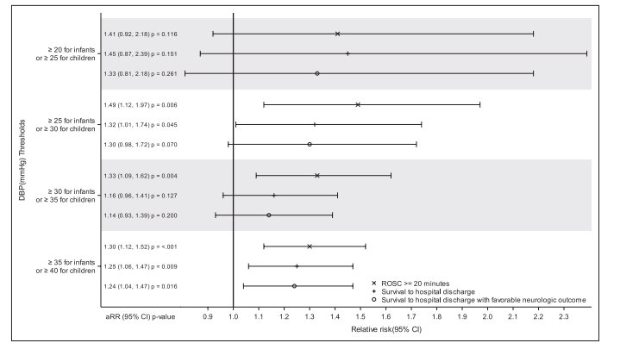
32%
49%
Notes:
Forest plot
Adjusted voor meerdere factoren
NB survival to hospital discharge maar NET significant

Slide 13
Opmerkingen
Grote studie, goede inclusiecriteria
Wel 30% uitval doordat waveforms niet te beoordelen waren: bias?
Survival to hospital discharge maar net significant (en bij hogere DBP weer niet significant → zou beter moeten zijn)
Betere neurologische uitkomst = niet significant
Veel CICU en ECMO

Slide 14
Tips: DBP verbeteren
Technisch goede hartmassage / BLS:
Adequate snelheid hartmassage (100-120/min)
Diepte / Kracht
Vermijden van onderbrekingen
Borstkas goed laten opkomen
Oorzaken lage DBP
Hypoxie
Hypovolemie
Hoog CO2
Longembolie
Spanningspneu
Harttamponade
Toxines

Slide 15
Conclusie
Kwaliteit van BLS is ontzettend belangrijk
Vaker / beter letten op arterielijn / waardes gedurende CPR om zo nodig de kwaliteit van de borstcompressies te verbeteren (kost niets!)
Verwerken in reanimatie protocol? Willen we deze waardes overnemen?

